Slide 1
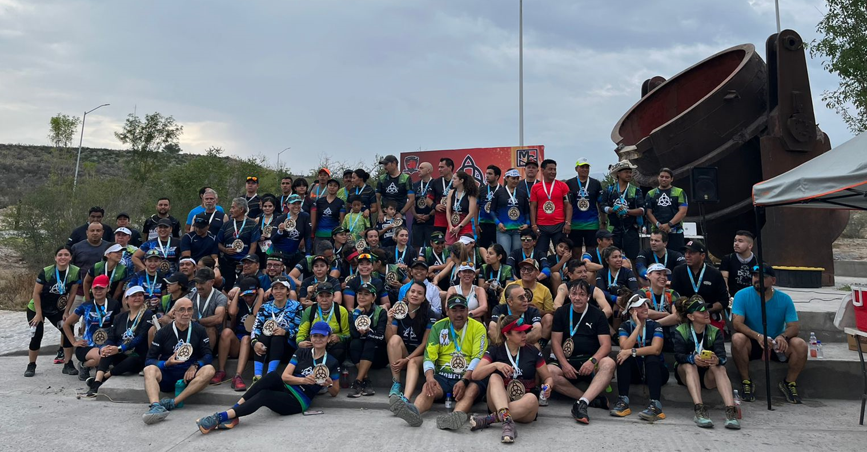
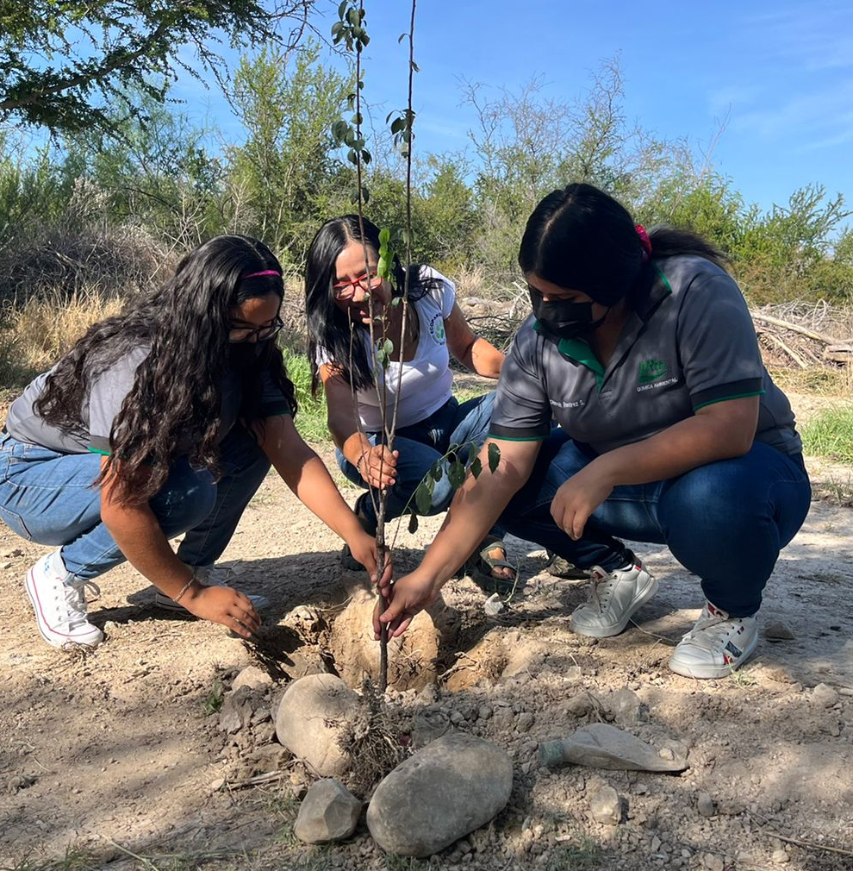
CALENDARIO MENSUAL JULIO 2022
FECHA | EVENTO | TIPO | COSTO
Trote club chu ani sorachi
03 de julio |  | Familiar Recreativo | Gratuito
FECHA | EVENTO | TIPO | COSTO
Celebración día del árbol con UTRCC
14 de julio |  | Ambiental Recreativo | Gratuito
Elaboró: Rebeca Martínez Rodríguez, Auxiliar
Responsable Ecoparque: Hilda Rivera Cázares

Slide 2
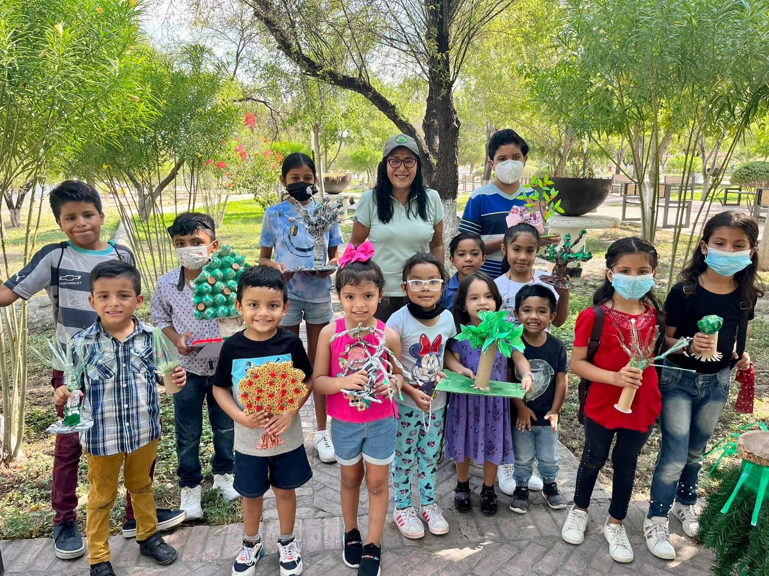
CALENDARIO MENSUAL JULIO 2022
FECHA | EVENTO | TIPO | COSTO
Curso de verano CEUC
21 de julio |  | Educación Recreativo Ambiental | Gratuito
FECHA | EVENTO | TIPO | COSTO
Visita curso de verano DIF
22 de julio |  | Educación Recreativo Ambiental | Gratuito

Slide 3
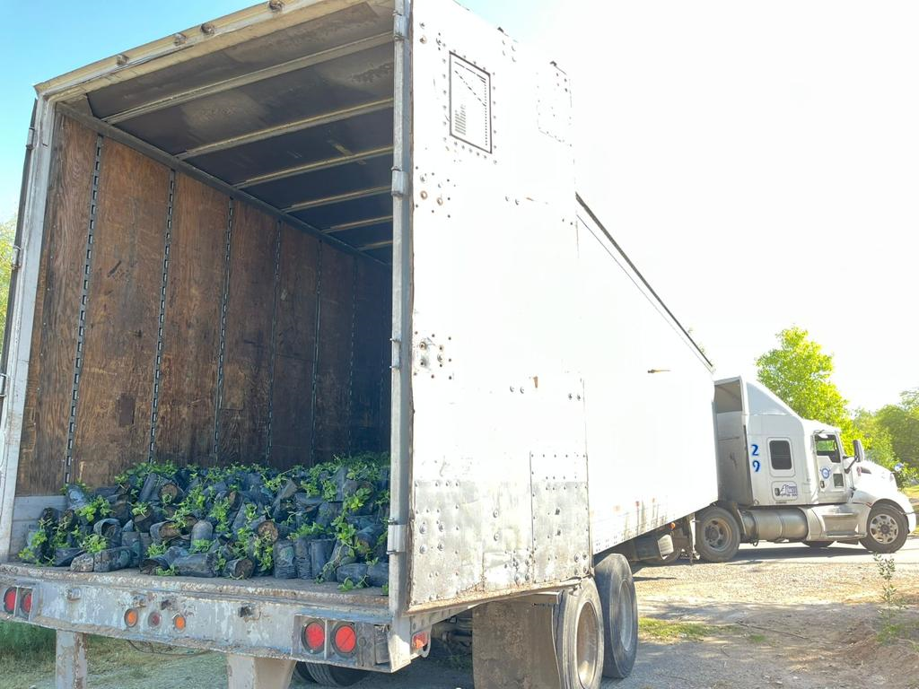
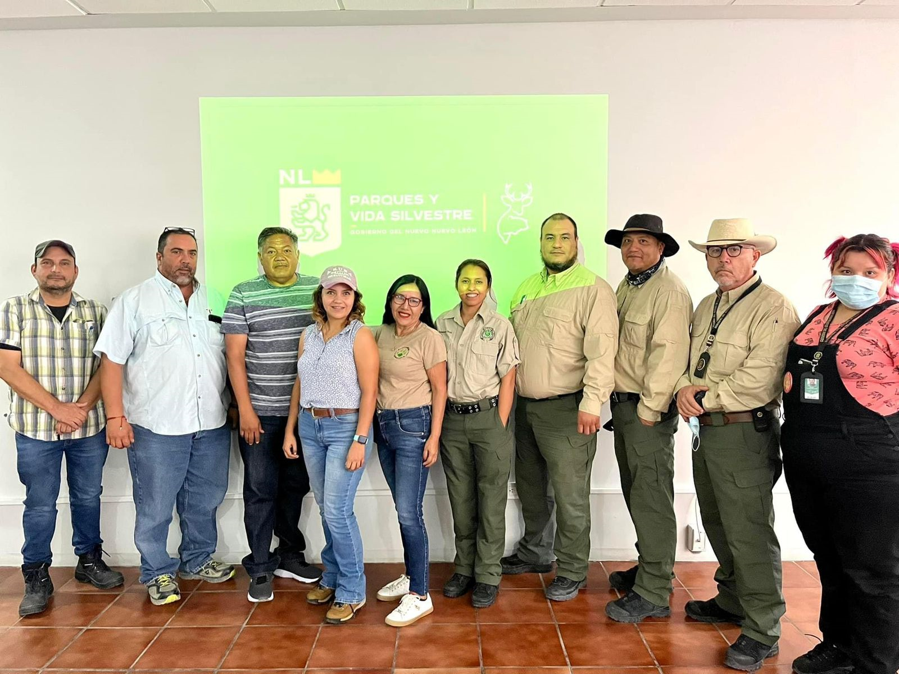
CALENDARIO MENSUAL AGOSTO 2022
FECHA | EVENTO | TIPO | COSTO
Llegan 11950 plantas donadas por fundación Grupo México
03 de agosto |  | Ambiental | Gratuito
FECHA | EVENTO | TIPO | COSTO
Visita a Parques y Vida silvestre de Nuevo León
04 de agosto |  | Educación Ambiental | Gratuito

Slide 4
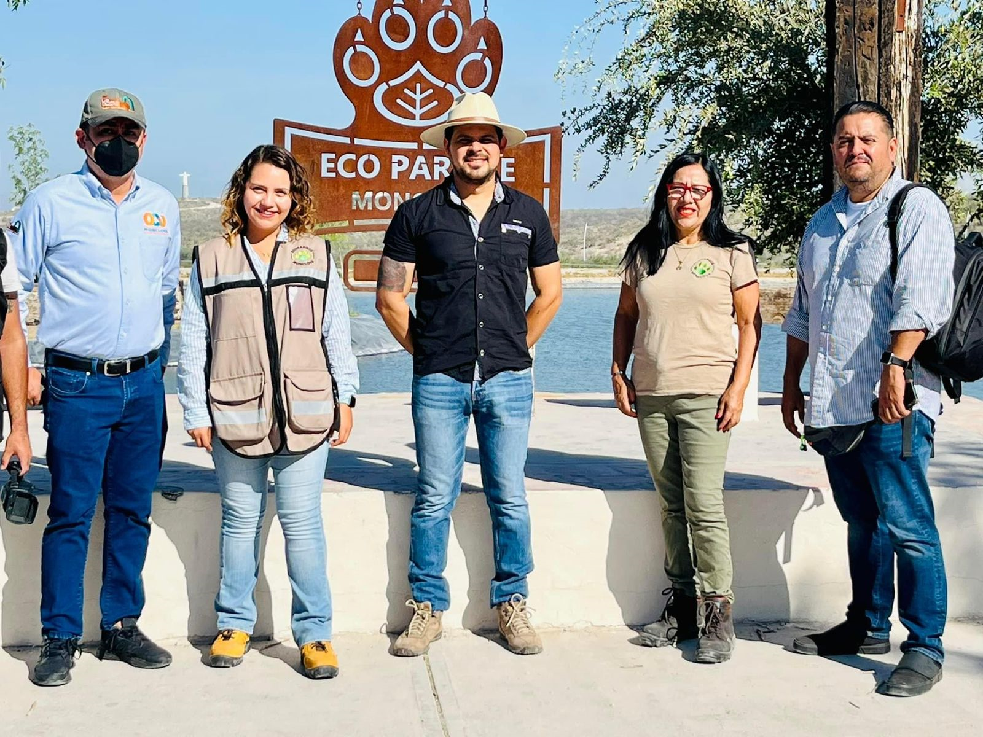
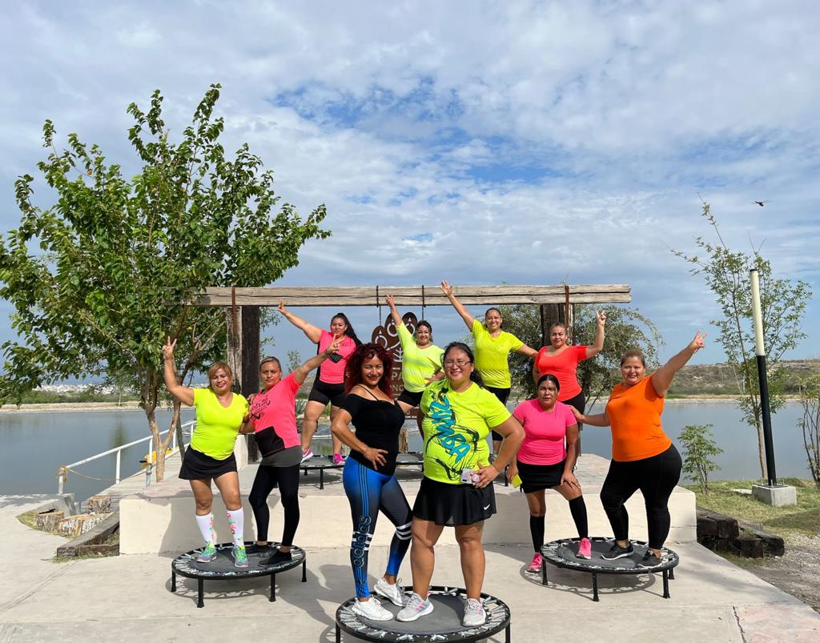
CALENDARIO MENSUAL AGOSTO 2022
FECHA | EVENTO | TIPO | COSTO
Nos visitó “Sabor, ritmo y sazón” para realizar un promocional
09 de agosto |  | Entretenimiento Recreativo | Gratuito
FECHA | EVENTO | TIPO | COSTO
Nos visitó “Zum Jumping Fit” para realizar su promocional
12 agosto |  | Recreativo Deportivo | Gratuito

Slide 5
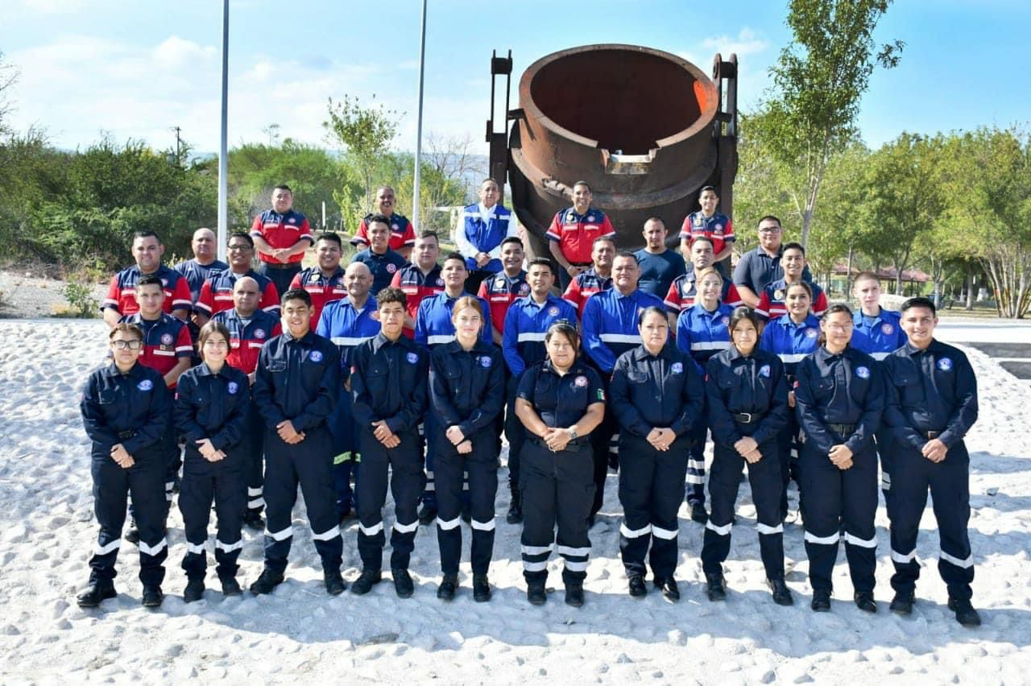
CALENDARIO MENSUAL AGOSTO 2022
FECHA | EVENTO | TIPO | COSTO
Recibimos al departamento de bomberos para toma de fotografía para celebrar su día
13 de agosto |  | Recreativo | Gratuito
FECHA | EVENTO | TIPO | COSTO
Inauguración del programa “Dale color al Ecoparque”
16 agosto |  | Recreativo Familiar Ambiental | Gratuito

Slide 6
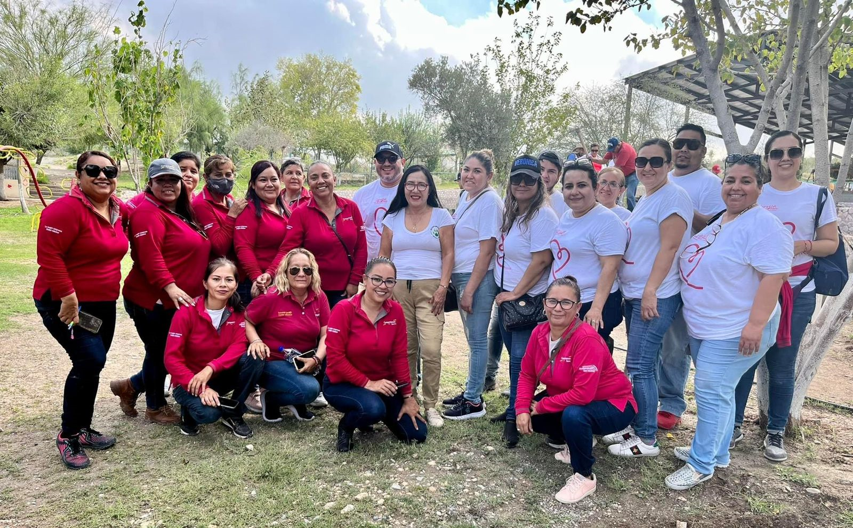
CALENDARIO MENSUAL AGOSTO 2022
FECHA | EVENTO | TIPO | COSTO
Recibimos a “compartamos banco por el programa “dale color al Ecoparque”
27 de agosto |  | Recreativo Familiar Ambiental | Gratuito

Slide 7
CALENDARIO MENSUAL SEPTIEMBRE 2022
FECHA | EVENTO | TIPO | COSTO
Recibimos a los Scouts por el programa “dale color al Ecoparque”
25 de septiembre |  | Recreativo Familiar Ambiental | Gratuito

